Slide 1


Název prezentace
Název projektu | Rozvoj vzdělávání na Slezské univerzitě v Opavě
Registrační číslo projektu | CZ.02.2.69/0.0./0.0/16_015/0002400
Prezentace předmětu:
Podnikání na Internetu
Vyučující:
doc. Mgr. Petr Suchánek, Ph.D.

Slide 2

Podnikání na Internetu
Přednáška 11
doc. Mgr. Petr Suchánek, Ph.D.

Slide 3
Efektivita e-business
Systém řízení organizace zahrnuje:
  nastavení celého systému řízení;
  hodnot a pravidel;
  nastavení organizační struktury;
  řízení zdrojů;
  řízení procesů;
  řízení výkonnosti.
Je to oblast průřezová, používají se v ní metody strategického řízení, metody z oblasti kvality, řízení efektivnosti a další.
Notes:
csvukrs

Slide 4
Efektivita e-business
Chceme-li něco řídit, musíme mít definované:
  cíle, kterých chceme dosáhnout;
  řídicí prvek (v podniku management);
  řízený prvek (mohou to být jednotlivé procesy v podniku, personál, finance, apod.);
  nástroje, metody, zařízení apod. pro monitorování chování systému resp. naplňování vytčených cílů.
Notes:
csvukrs

Slide 5
Efektivita e-business
Obecné schéma systému řízení
Notes:
csvukrs

Slide 6
Efektivita e-business
w(t) – žádaná hodnota výstupní veličiny
y(t) – výstupní veličina
u(t) – akční veličina
v(t) – poruchová veličina
e(t) – odchylka řízení
Notes:
csvukrs

Slide 7
Efektivita e-business
Úspěšný podnik je schopný dynamicky reagovat na požadavky plynoucí z vnějšího prostředí. Vnější prostředí tvoří:
  zákazníci;
  odběratelé;
  dodavatelé;
  finanční instituce;
  instituce státní správy;
  dopravci, apod.
Tyto subjekty se nacházejí vždy ve specifickém prostředí, které je ovlivňováno mnoha faktory.
Notes:
csvukrs

Slide 8
Efektivita e-business
Klíčovým úkolem systému řízení je:
  prostředí monitorovat;
  popsat odpovídajícími kvalitativními a kvantitativními parametry;
  parametry analyzovat;
  na základě výsledků provádět příslušná rozhodnutí, která vedou k ovlivnění vnitřního, ale i vnějšího prostředí.
Notes:
csvukrs

Slide 9
Efektivita e-business
Vnější prostředí podniku lze kategorizovat na:
  domácí
    obvykle známé;
    snadněji monitorovatelné;
    vykazuje podobnost subjektů (zvyklosti, kultura, legislativa apod.).
  zahraniční
    méně známé;
    obtížněji monitorovatelné;
    podobnost v jednotlivých zemích.
Notes:
csvukrs

Slide 10
Efektivita e-business
Klíčovými východisky pro řízení elektronických (ale obecně všech) podnikatelských činností je:
  vývoj nových produktů;
  monitorování nových technologií;
  monitorování konkurence;
  sledování resp. vyhodnocování vývoje zákaznického prostředí.
Primárním principem systému řízení je zpětná vazba.
Získávání zpětné vazby lze uskutečňovat pomocí všech dostupných ICT ale i dalších neelektronických komunikačních kanálů.
Notes:
csvukrs

Slide 11
Efektivita e-business
Notes:
csvukrs

Slide 12
Efektivita e-business
Pro účinný systém řízení je nutné:
  stanovit cíle, kterých má být dosaženo;
  využít obecné principy řízení a konkretizovat je pro dosažení specifických cílů;
  sestavit model systému řízení;
  určit parametry, pomocí kterých lze úspěšnost řízení měřit;
  zvolit a optimalizovat adekvátní systém monitorování;
  určit možné poruchy systému, které mohou mít negativní vliv na výkon a stabilitu systému;
  využít všechny moderní přístupy a technologie, které mohou podpořit efektivní rozhodování a minimalizovat nebo v ideálním případě zcela eliminovat chybná rozhodnutí (možnost realizace simulací).
Notes:
csvukrs

Slide 13
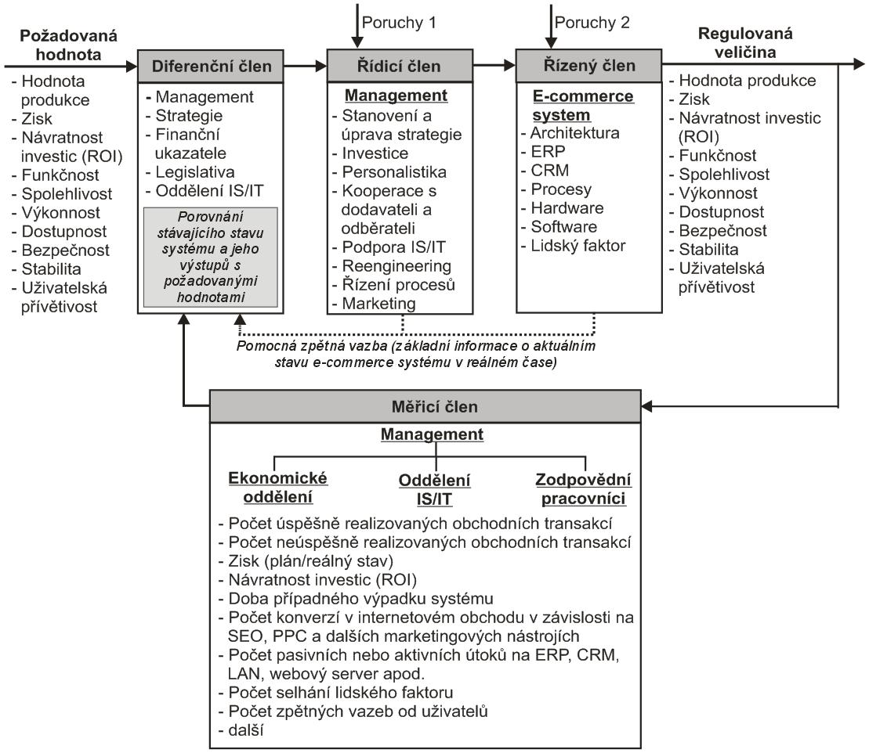
Efektivita e-business
Notes:
csvukrs

Slide 14
Efektivita e-business
Řídicí člen
  podnikový řídicí a informační systém.
Výstup ze systému
  soustava ekonomických ukazatelů podniku (obrat, zisk, velikost obchodní základny daná počtem zákazníků používajících e-commerce a množina charakteristik e-commerce systému popisujících jeho aktuální stav v daném okamžiku a v daných časových intervalech).
Hodnoty těchto ukazatelů se pomocí měřicího a diferenčního členu srovnávají se zadáním – plánovanými veličinami na taktické a operativní úrovni.
Notes:
csvukrs

Slide 15
Efektivita e-business
Základním principem je stanovení základních metod monitorování poruch a řízení rizik, která z nich vyplývají.
Z hlediska monitorování poruch a jejich důsledků máme dvě možnosti, jak můžeme poruchy identifikovat:
  Identifikujeme poruchy, které jsou v daný okamžik reálné, identifikovatelné a vzhledem ke stávajícímu stavu vnitřního a vnějšího prostředí systému očekávatelné.
  Poruchu identifikujeme jako příčinu již vzniklého nerovnovážného stavu systému.
Notes:
csvukrs

Slide 16
Efektivita e-business
U webového serveru můžeme uvažovat poruchy:
  Hardwarové - poškození harddisku, porucha RAM, porucha zálohování, výpadek sítě, nedostatečná kapacita serveru, apod.
  Softwarové - nesprávné naprogramování, využití zastaralých verzí programovacích jazyků, počítačové viry, apod.
  Funkcionální - nestandardní funkcionality webových aplikací, nevhodně nadefinované rozhraní pro komunikaci s CRM/ERP, nevhodná nebo nedostatečně aktualizovaná SEO (Search Engine Optimization), apod.
  Obsahové - nevhodný obsah webového portálu internetového obchodu v kontextu se zaměřením systému elektronického obchodu na jistý segment trhu a cílovou skupinu.
  Bezpečnostní - aktivní útok na webový server – například přepsání obsahu, pasivní útok – například čtení osobních údajů při zadávání objednávek zákazníky, apod.
Notes:
csvukrs

Slide 17
Efektivita e-business
Pro účely detailního popisu je nezbytné uvažovat možné poruchy působící na propojení webového serveru a CRM/ERP. Může se jednat o poruchy:
  Hardwarové - technická závada propojení, nedostatečná přenosová kapacita.
  Softwarové - nevhodně naprogramovaná komunikace, nevyužívání vhodných standardů.
  Bezpečnostní - monitorování sítě přenosu hackerem, přepsání přenášených dat hackerem, apod. (vzhledem k tomu, že CRM/ERP patří obvykle do vnitřní struktury systému podniku, musí se bezpečnostní problematika pojímat obecněji a do úvahy se musí brát i například možné útoky z vnitřního prostředí podniku – ze strany interních zaměstnanců).
Notes:
csvukrs

Slide 18
Efektivita e-business
U CRM/ERP můžeme uvažovat poruchy:
  Hardwarové - výpadek serverů, porucha přenosu v rámci LAN, porucha pracovních stanic, nedostatečná kapacita některých komponent v rámci LAN, nevhodná technická a logická architektura LAN
  Softwarové - nevhodně vybrané moduly, nevhodná customizace modulů, nevhodně nadefinované přenosové formáty dat, nevhodná struktura databáze, apod.
  Bezpečnostní - nevhodně nadefinovaná bezpečnostní politika podniku ve vztahu k IS/ICT, nedostatečná antivirová ochrana, nedostatečně nebo nevhodně nastavená práva uživatelů při práci v rámci LAN a systému elektronického obchodu, nedostatečně zajištěný monitoring systému, nevhodně nebo nedostatečně chráněné servery.
Notes:
csvukrs

Slide 19
Efektivita e-business
U CRM/ERP můžeme uvažovat poruchy:
  Funkcionální - nesprávně nadefinované procesy, nesprávně nadefinované toky dat, nesprávná filtrace a analýza dat pro jednotlivé úrovně řízení, nevhodný nebo nedostatečný systém řízení báze dat v databázích, omezení funkcionality systému v důsledku přetížení částí LAN, apod.
  Personální - nesprávná činnost zaměstnanců se systémem, nedovolená činnost zaměstnanců, zcizení dat zaměstnanci, nedostatečná motivace a loajalita zaměstnanců.
  Legislativní - nevhodně nebo nedostatečně stanovené zásady pro práci se systémem elektronického obchodu, nevhodně nastavené procesy a výstupy systému například pro účely zpracování na ekonomickém oddělení, nedostatečně zajištěná archivace účetních dat.
Notes:
csvukrs

Slide 20
Efektivita e-business
U CRM/ERP můžeme uvažovat poruchy:
  Účelové - nevhodně navržený systém elektronického obchodu nebo CRM/ERP systém v souvislosti s jeho zaměřením, nevhodný výběr analytických programů, nedostatečné marketingové výzkumy a nesprávná interpretace jejich výsledků, nevhodná definice vstupních (žádaných) hodnot systému řízení, nevhodně nastavená komunikace s dodavateli a odběrateli, nevhodný výběr dodavatelů, apod.
Notes:
csvukrs

Slide 21
Děkuji za pozornost
Otázky?
Notes:
csvukrs

